Slide 1
«ՇԻՐԱԿԻ Մ.ՆԱԼԲԱՆԴՅԱՆԻ ԱՆՎԱՆ ՊԵՏԱԿԱՆ
ՀԱՄԱԼՍԱՐԱՆ» ՀԻՄՆԱԴՐԱՄ
Ֆակուլտետ՝ Բնագիտամաթեմատիկական ֆակուլտետ
Մասնագիտություն՝ Տեղեկատվական տեխնոլոգիաներ
Առարկա՝ Օպերացիոն համակարգեր (Linux)
ԱՆՀԱՏԱԿԱՆ ԱՇԽԱՏԱՆՔ
Թեմա` « Օպերացիոն համակարգեր,դրանց առավելություններն ու առանձնահատկությունները ,Լինուքսի տեղակայում »
Ուսանող, կուրս ՝ Աշոտ Սարգսյան, 1
Անուն ,ազգանուն Կուրս
Գնահատականը՝
Դասախոս՝ Ա․ Հովսեփյան
Անուն,ազգանուն ստորագրություն
Գյումրի
2020

Slide 2




Օպերացիոն Համակարգեր
IOC
Linux
Windows
Android
Օպերացիոն (գործավար) համակարգ է կոչվում այն ծրագրերի խումբը, որը կառավարում է համակարգչային սարքախմբի ռեսուրսները և ընդհանուր ծառայություններ է մատակարարում կիրառական ծրագրերին։ Համակարգչում ՕՀ-ը համակարգչային տեխնիկային ծրագրեր ապահովող ամենակարևոր մասն է։ Օգտվողը առանց ՕՀ-ի չի կարող օգտվել և ավելացնել ծրագրեր համակարգչում՝ բացառությամբ այն դեպքերի, երբ ծրագիրը ինքնաբեռնվող է։

Slide 3
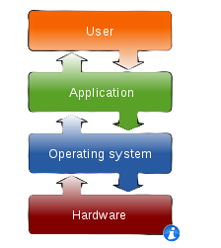
Ի՞նչ է ՕՀ-ը
Ապարատային գործառույթների համար, ինչպիսիք են մուտքը և ելքը և հիշողության բաշխումը, գործառնական համակարգը միջնորդ է գործում ծրագրերի և համակարգչային ապարատի միջև չնայած կիրառական կոդը սովորաբար կատարվում է ուղղակիորեն ապարատային համակարգի միջոցով և հաճախակի է համակարգային զանգեր կատարում դեպի ՕՀ գործառույթը կամ ընդհատվում է դրանով: Օպերացիոն համակարգերը հանդիպում են համակարգիչ պարունակող շատ սարքերում ՝ բջջային հեռախոսներից և տեսախաղերի կոնսոլներից մինչև վեբ սերվերներ և գերհամակարգիչներ:

Slide 4
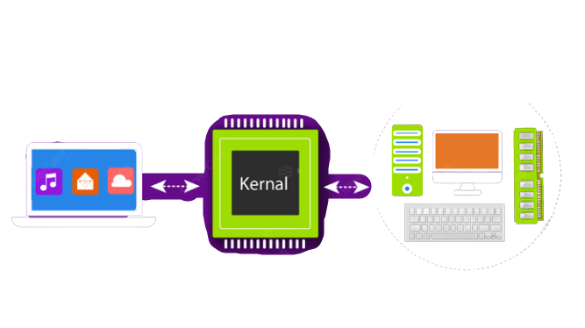
Ի՞նչ է ՕՀ-ի միջուկը (kernel)
2/1
Միջուկը գործառնական համակարգի (ՕՀ) կենտրոնական մասն է, որն ապահովում է ծրագրերի համակարգված հասանելիություն համակարգչային ռեսուրսներին, ինչպիսիք են պրոցեսորի ժամանակը, հիշողությունը, արտաքին սարքավորումը, արտաքին մուտքային և ելքային սարքը: Բացի այդ, միջուկը սովորաբար տրամադրում է ֆայլային համակարգի և ցանցային պրոտոկոլային ծառայություններ:

Slide 5
Ի՞նչ է ՕՀ-ի միջուկը:(kernel)
2/2
Որպես OՀ- ի հիմնարար տարր `միջուկը աբստրակցիայի ամենացածր մակարդակն է ծրագրերի համար` իրենց գործարկման համար անհրաժեշտ համակարգի ռեսուրսներին հասնելու համար: Որպես կանոն, միջուկը ապահովում է համապատասխան հասանելիություն համապատասխան ծրագրերի գործադիր գործընթացներին `միջհամայնքային հաղորդակցման մեխանիզմների և գործադիր զանգերի միջոցով` ՕՀ համակարգի զանգերի միջոցով:
Նկարագրված առաջադրանքը կարող է տարբեր լինել `կախված միջուկի ճարտարապետության տեսակից և ինչպես է այն իրականացվում:

Slide 6

&
VS
VS
Օպերացիոն համակարգերի առավելութունները և առանձնահատկությունները
Շատ հաճախ քննարկվում է այն հարցը, թե որ ՕՀ-ն ունի ավելի շատ առավելություններ քան մյուսնեը
և որ ՕՀ-ն է ավելի հարմար,առանձնահատուկ և մատչելի, օգտագրոծման համար:

Slide 7

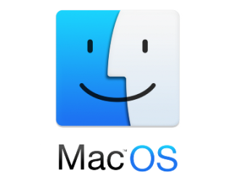


ՕՀ-ների շահագործումը
Գերիշխող սեղանադիր գործառնական համակարգը Microsoft Windows- ն է ՝ շուկայի մասնաբաժինը շուրջ 76,45%: Apple Inc.– ի կողմից macOS– ը երկրորդ տեղում է (17,72%), իսկ Linux– ի սորտերը հավաքականորեն երրորդ տեղում են (1,73%) : Բջջային ոլորտում (ներառյալ սմարթֆոններն ու պլանշետները) Android- ի մասնաբաժինը 2020 թ.-ին կազմում է մինչև 72% : 2016 թ.-ի երրորդ եռամսյակի տվյալների համաձայն, սմարթֆոնների Android- ի բաժինը գերակշռում է 87,5 տոկոսով, տարեկան աճը `նաև 10,3 տոկոսով, որին հաջորդում է Apple- ի iOS- ը` 12,1 տոկոսով, տարեկան շուկայական մասնաբաժինը `5,2 տոկոսով, իսկ մյուս գործառնական համակարգերի քանակը մեծ է: ընդամենը 0,3 տոկոսով: Linux բաշխումները գերակշռում են սերվերի և գերհամակարգչային հատվածներում: Օպերացիոն համակարգերի այլ մասնագիտացված դասեր, ինչպիսիք են ներդրված և իրական ժամանակում գործող համակարգերը, գոյություն ունեն բազմաթիվ ծրագրերի համար:
76,45%
17,72%
1,73%
72%
12,1

Slide 8


Ի՞նչ է Linux-ը
Լինուքսը յունիքսանման օպերացիոն համակարգ է որը օգտագործում է Լինուքս միջուկ(kernel)։Օպերացիոն համակարգերից շատերը օգտագործում են նաև ԳՆՈՒ նախագծի շրջանակներում ստեղծված համակարգային (սիստեմային) ծրագրերը։ Սովորաբար հակիրճության համար այդ օպերացիոն համակարգերը անվանում են ուղղակի Լինուքս։
ՕՀ
ՕՀ
Kernel
ՕՀ
ՕՀ

Slide 9


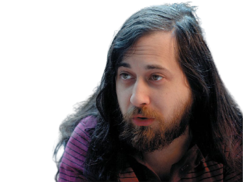
Linux-ի ծնունդը
2/1
Գնու նախագիծը
1983 թ, Ռիչարդ Սթոլմանը հիմնադրել էր Գնու նախագիծը։ Այդ նախագծի նպատակն էր ստեղծել ավարտուն POSIX-համատեղելի, UNIX-անմվան օպերացիոն համակարգ, կազմված միայն ազատ ծրագրային ապահովումից։
1990-ականների սկզբերին GNU-ն ստեղծել էր համակարգի անհրաժեշտ բաղադրամասերը՝ գրադարանները, կոմպիլյատորները, գրի (տեքստային) խմբագրիչները, UNIX-shell-ը, բայց պակասում էր հիմնական բաղադրիչը՝ kernel-ը, ՕՀ-ի միջուկը։ 1990 թ. ԳՆՈՒ նախագիծը սկսեց աշխատանքներ March microkernel-ի վրա հիմնված GNU Hurd միջուկը ստեղծելու ուղղությամբ, սակայն Mach-ի կառուցվածքի առանձնահատկությունները բերում էին դժվարությունների և գործընթացը դանդաղ էր առաջ գնում։

Slide 10
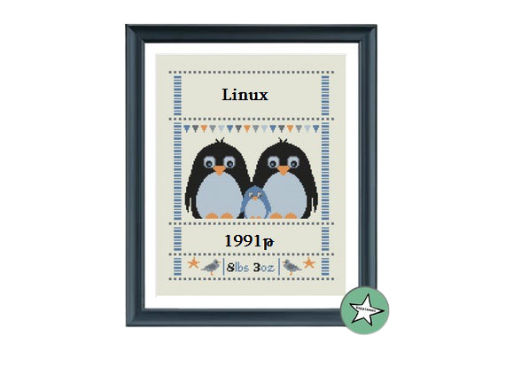
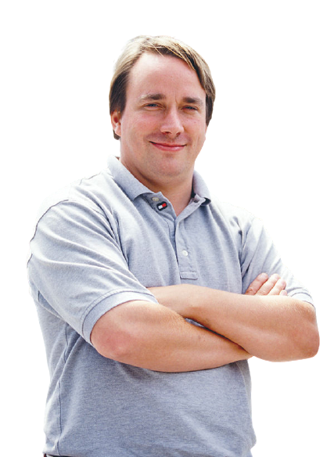

Linux-ի ծնունդը
2/2
Հելսինկոլ համալսարանի ֆին ուսանող Լինուս Տոռվալդսի կողմից ՝1991թ. ՝ սկսվել էր աշխատանքները։ Ի սկզբանե Տոռվալդսը իր համակարգչի վրա օգտագործում էր Minix համակարգը, որը ստեղծել էր Էնդրյու Ս. Տանենբաումը իր ուսանողներին օպերացիոն համակարգերի նախագծումը դասավանդելու համար։ Սակայն Տանենբաումը չէր թույլատրում ուրիշներին փոփոխություն մտցնել Minix-ի մեջ, ինչը և դրդեց Տոռվալդսին Minix-ի փոխարինումը ստեղծելուն։
Ի սկզբանե Տոռվալդսը իր միջուկը " Minix" էր անվանում՝ անգլերեն free - ազատ/անվճար և freak - խենթ բառերի միախառնումից, վերջում ավելացնելով X տառը, ինչը հաճախ օգտագործվում էր UNIX-անման համակարգերի անվանումներում։ "Linux" անվանումը հորինեց Արի Լեմմկեն որը Ֆիննական Համալսարանի Ցանցին պատկանող FTP սպասարկուի վարչապետն էր (FTP server administrator)։ Linux անվանումը նա հորինեց գրացուցակի (folder) համար, որտեղից Տոռվալդսի ստեղծած միջուկը առաջին անգամ հնարավոր դարձավ բեռնավորել ։

Slide 11

Linux-ի միջուկը (kernel)
Kern
el
3/1
Linux միջուկը անվճար և բաց կոդով, միաձույլ, մոդուլային, բազմախնդրային, Unix- ի նման գործող համակարգի միջուկ է]: Այն մտահղացել և ստեղծվել է 1991 թվականին Լինուս Տորվալդսի կողմից իր i386 վրա հիմնված համակարգչի համար, և շուտով այն ընդունվեց որպես միջուկ GNU օպերացիոն համակարգի համար , որը ստեղծվեց որպես բաց աղբյուր և ազատ ծրագրակազմ, և հիմնված էր UNIX- ի վրա: որպես Յունիքսի պատերազմների հետևանքների կողմնակի արդյունք : Այդ ժամանակից ի վեր այն առաջ բերեց գործառնական համակարգի բաշխման մեծ քանակություն, որը սովորաբար կոչվում է նաև Linux:

Slide 12
Linux-ի միջուկը
(kernel)
Kern
el
3/2
Linux- ը տեղակայված է հաշվարկային համակարգերի բազմազանության վրա, ինչպիսիք են ներդրված սարքերը, շարժական սարքերը (ներառյալ դրա օգտագործումը Android օպերացիոն համակարգում), անհատական ​​համակարգիչները, սերվերները, հիմնական համակարգերը և գերհամակարգիչները: Այն կարող է հարմարեցվել հատուկ ճարտարապետությունների և օգտագործման մի քանի սցենարների համար ՝ օգտագործելով մի շարք հասարակ հրամաններ (այսինքն ՝ առանց դրա կազմման նախնական կոդով խմբագրման անհրաժեշտության), արտոնյալ օգտվողները կարող են նաև տուգանել ՝ կարգավորել միջուկի պարամետրերը գործարկման ժամանակ: Linux միջուկի կոդի մեծ մասը գրված է օգտագործելով GNU ընդլայնումները GCC [20] [21] ստանդարտ C ծրագրավորման լեզվով և ճարտարապետության հատուկ հրահանգների (ISA) օգտագործմամբ: Սա արտադրում է խիստ օպտիմիզացված գործարկելի (vmlinux) հիշողության տարածքի օգտագործման և առաջադրանքների կատարման ժամանակների վերաբերյալ:

Slide 13
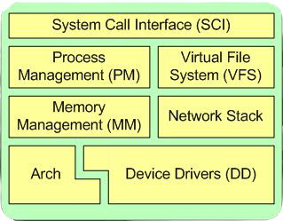
Linux-ի միջուկը
(kernel)
Kern
el
3/3
Ամենօրյա զարգացման քննարկումները տեղի են ունենում Linux միջուկի փոստային ցուցակում (LKML): Փոփոխությունները հետևվում են տարբերակի կառավարման համակարգի git- ով, որը ստեղծվել է Տորվալտս ի կողմից որպես BitKeeper- ի պատվիրված փոխարինում: Linux- ն, ընդհանուր առմամբ, թողարկվում է GNU Ընդհանուր հանրային լիցենզիայի 2-րդ տարբերակի (GPLv2) համաձայն բայց այն նաև պարունակում է մի քանի ֆայլեր այլ համատեղելի լիցենզիաներով, և ժամանակավոր ազատում օգտագործողի տարածքի API վերնագրի ֆայլերի համար (UAPI)

Slide 14

Linux-ի առանձնահատկություններն ու առավելությունները
Ի տարբերություն այլ օպերացիոն համակարգերի մեծամասնությանը, Լինուքսը չունի մեկ պաշտոնական տարածվող թողարկում, փոխարենը տարբեր կազմակերպություններ, կրթական և գիտահետազոտական հիմնարկներ կամ պարզապես էնտուզիաստների խմբեր ստեղծում են իրենց տարբերակները՝ բաշխումները (distributions)։
Լինուքսը ազատ ծրագրային ապահովման և բաց կոդով ծրագրերի ստեղծման վառ, ամենաերկարատև և մեծամասշտաբ օրինակն է;
Լինուքս բաշխումների մեջ հաճախ են մտնում ՕՀ-ն լրացնող և կիրառական ծրագրերը, որոնք թույլ են տալիս տեղադրումից անմիջապես հետո ունենալ աշխատանքին պատրաստ լիարժեք, բազմաֆունկցիոնալ օպերացիոն միջավայր։
Ի սկզբանե ստեղծվելով և օգտագործվելով էնտուզիաստ անհատների կողմից անձնական համակարգիչների վրա Լինուքսը ժամանակի ընթացքում ստացավ աջակցություն այնպիսի կորպորացիաների կողմից ինչպիսիք են ՝Լենովո, IBM, Hewlett-Packard, Օրաքլ, Ամազոն, Dell, Գուգլ, Մայքրոսոֆթ և Red Hat դառնալով հայտնի ՕՀ սերվերների համար։
2006 թ. աշնան տվյալներով, հոսթինգ տրամադրող ամենաառաջատար ընկերություններից մոտ 90%-ի սերվերներն այսօր աշխատում էին Լինուքս ՕՀ-ի որևէ տարբերակով;

Slide 15






Ին՞չ է Windows-ը
?
?
?
?
Win
95
Win XP
Vista
Win 7
Win 10
Windows-ը Մայքրոսոֆտ կորպորացիայի պրոպրիետար օպերացիոն համակարգերի և օգտագործողի գրաֆիկական ինտերֆեյսերի շարք է։

Slide 16
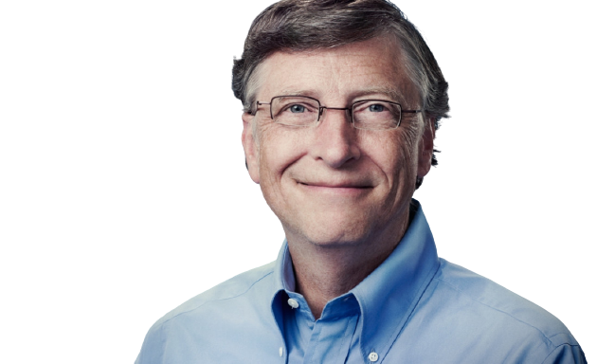
Windows-ի ստեղծումը
Microsoft Windows-ի պատմությունը սկսվում է 1985 թ., երբ առաջին անգամ թողարկվեց 1.01 վարկածով Windows-ը։ Սակայն Microsoft-ի պատմությունը սկսվել է 1975 թ., երբ ուսանող Բիլ Գեյթսը առաջին համակարգիչներից մեկի՝ Atari 8800 համակարգչի վրա ստեղծեց Basic ծրագրավորման լեզուն։ Ներկայումս նկարահանված են բազմաթիվ ֆիլմեր՝ տասը հազար հոդվածներով, որոնք փորձում են մասամբ բացատրել Microsoft-ի և Windows-ի ֆենոմենը։ Առաջին Windows-ը ինքնուրույն օպերացիոն համակարգ չէր։ Սկզբում Windows-ն իրենից ներկայացնում էր գրաֆիկական "շինություն" DOS օպերացիոն համակարգում և իրենից ներկայացնում էր մուգ և մռայլ հրամանների տող։ Շատ DOS-ի օգտագործողներ այդպես էլ չհասկացան այդ "նորամուծությունը"։ 1985 թ. Windows 1.01-ից հետո, մի քանի տարի անց թողարկվեց Windows 2.0-ն, բայց առանց լուրջ փոփոխությունների։ 1990 թ. թողարկվեց Windows 3.0-ն, որը սկսեց օգտագործվել բազմաթիվ համակարգիչներում։ Նոր Windows-ում, ի տարբերություն նախորդների, կարելի էր կատարել գործողություններ առանց հրամանների տողի։ Նախկին Windows-ներում (1.01, 2.0) գործողություններ կատարելու համար պետք էր հրամանների տողում գրել գործողության համապատասխան բառերի շարքը (ինչպես ծրագրավորման լեզուներում)։ Windows 3.0 -ում այդ ամենը կարելի էր անել գրաֆիկորեն, կոճակներին սեղմելու օգնությամբ, ինչպես հիմա, սակայն գործողությունների քանակը խիստ սահմանափակ Էր։ Հաջորրդ Windows-ում՝ Windows 3.1, կար մուլտիդիմեդիայի և համակարգչային ցանցերի հետ աշխատանքի հնարավորություն։

Slide 17
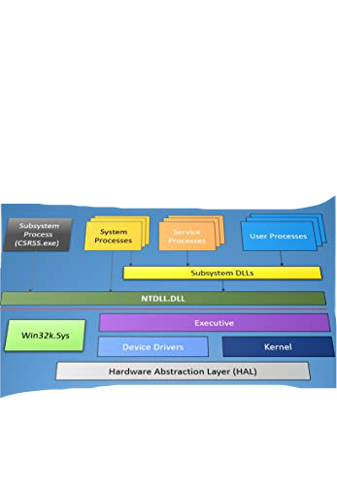
Windows-ի միջուկը (kernel)
Windows 9x միջուկը 32-բիթանոց միջուկ է ՝ վիրտուալ հիշողությամբ: driver-ները տրամադրվում են .VXD ֆայլերի միջոցով կամ, սկսած Windows 98-ից, կարող են օգտագործվել ավելի նոր WDM driver-ներ: Այնուամենայնիվ, MS-DOS միջուկը մնում է հիշողության մեջ: Windows- ը կօգտագործի հին MS-DOS 16-բիթանոց driver-ները, եթե դրանք տեղադրված են, բացառությամբ Windows Me- ի: Windows Me- ում DOS- ը դեռ աշխատում է, բայց AUTOEXEC.BAT- ը վերլուծելիս Windows- ը անտեսելու է իր սարքերի driver-ներ բեռնելու ցանկացած փորձ:

Slide 18
Windows-ի առավելություններն ու առանձնահատկությունները
Օգտագործման հեշտություն Windows- ի ավելի վաղ տարբերակներին ծանոթ օգտվողները, հավանաբար, կգտնեն նաև ավելի ժամանակակիցները, որոնց հետ աշխատելը հեշտ է:
Առկա ծրագրակազմ:
Հետընթաց համատեղելիություն:
Նոր սարքավորումների աջակցություն:
Միանալ և խաղալ:
Խաղեր:
Համատեղելիություն MS- ով պայմանավորված կայքերի հետ:

Slide 19
Օգտագործման հեշտություն
Microsoft Windows- ի բոլոր տարբերակներում կա ընդհանուր մի բան, ինչը օգտվողներին հեշտացնում է մի տարբերակից մյուսը տեղափոխվելը: Windows 7-ի օգտագործողները դժվարությամբ են տեղափոխվում Windows 10-ը, քանի որ Windows 10-ի առանձնահատկությունների մեծ մասը նույնն են, ինչ Windows 7-ը: Պատուհանների օգտագործողի ինտերֆեյսը նույնպես շատ հեշտ է օգտագործել, քան UNIX- ը և MAC- ը:

Slide 20

Նոր սարքավորումների աջակցություն
Քանի որ Windows OS- ն օգտագործվում է օգտագործողների 95% -ի կողմից, ուստի ապարատային վաճառողներից շատերը driver-ներ են պատրաստում պատուհանների համար:

Slide 21
Միանալ և խաղալ
Ապարատային համակարգի մեծ մասը հնարավոր է ավտոմատ կերպով հայտնաբերել plug and play հատկության միջոցով: Ձեզ անհրաժեշտ չէ ձեռքով տեղադրել ապարատային համակարգը, բայց այն պատրաստ է օգտագործել, երբ կցված է, օրինակ. վեբ տեսախցիկ, ստեղնաշար, մկնիկ, շարժական սարք և այլն:

Slide 22




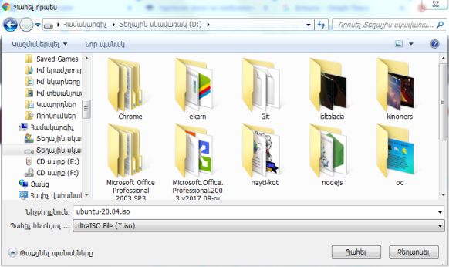
Linux-ի տեղակայում
1/12
Linux-ը տեղակայելու համար անհրաժեշտ առաջին հերթին պատրաստել բեռնված ֆլեշ կրիչ:
Դրա համար նախ պետք է ներբեռնել Linux-ի
Ցանկացած տարբերակ համացանցից:
Վերջին տարբերակ ubuntu(20.04):
Այդուհանդերձ ընտրումենք բիթի տեսակը
x64 թե x86:ԵՎ ներբեռնում ենք այն:

Slide 23

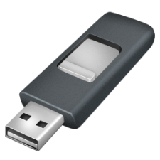
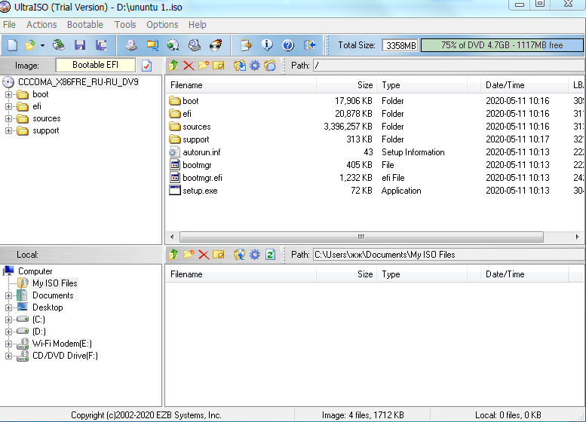
Linux-ի տեղակայում
Ձայնագրիչ ծրագրեր
2/12
Ձայնագրիչ ֆլեշ պատրաստելու համար ՝
Ulrta ISO
Rufus
Ներբեռնել UltraISO ծրագիրը
Մտնել այն
Վերևի մենույից ընտրել file
և գրտնել նախապես ներբեռնված
Լինուքսը և սեղմել open:
Վերևի մենյուից ընտրել Botsable ,և բացված
Ենթամենյուից ընտրել
Write disk image:Այնուհետեվ
Բացված պատուհանից
Սեղմել Write :

Slide 24
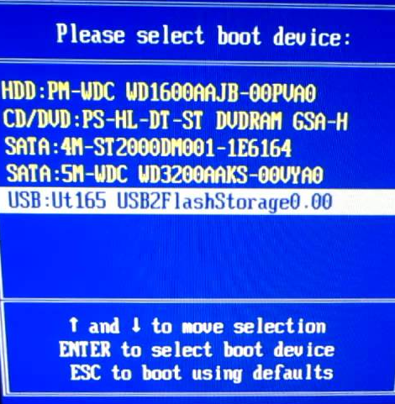
Linux-ի տեղակայում
Բեռնել ֆլեշը
3/12
Բեռնելու համար
Վերագործարկել համակարգիչը
սեղմել F8 կամ
F11:
Բացված պատուանից
Ընտրել ձեր ֆլեշը:
՝

Slide 25
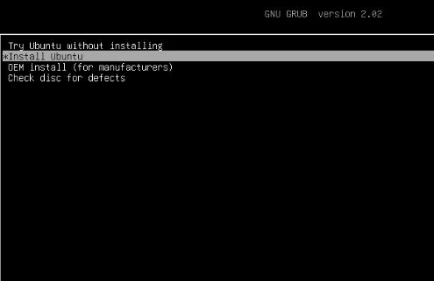
Linux-ի տեղակայում
Grup
4/12
Բացված պատուհանից ընտրել install Ubuntu –ն:
Այդուհանդերձ
Բացվում է բուն
բեռնման պատուհանը

Slide 26
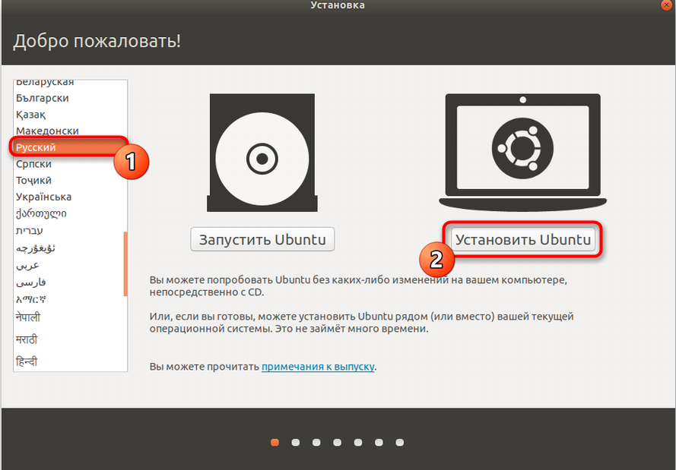
Linux-ի տեղակայում
Բուն բեռնում
5/12
Բացված պատուհանից
Ընտրել լեզուն և աջ կողմից
Ընտրել Установит Ubuntu:

Slide 27
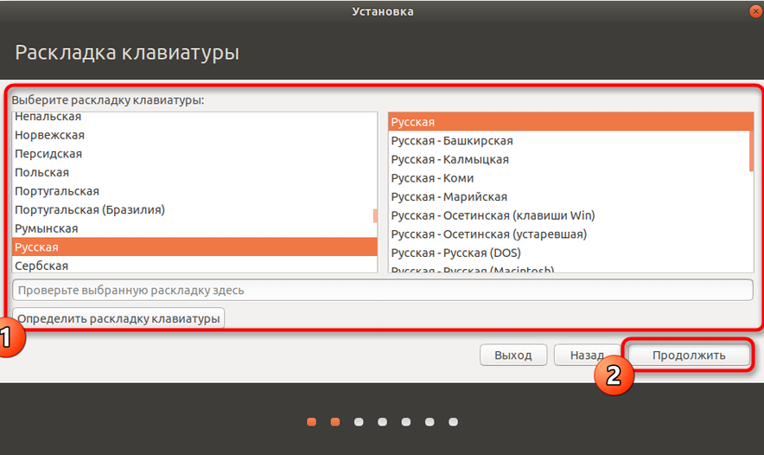
Linux-ի տեղակայում
Բուն բեռնում
6/12
Հաջորդ քայլին բացված
պատուհանում ընտրում ենք
Ստեղնաշարի լեզուն
Ձախ կողմում ընրում ենք լեզուն,
Իսկ աջ կողմում ընտրում ենք
լեզվի բառբառը
և անցնում ենք առաջ:

Slide 28
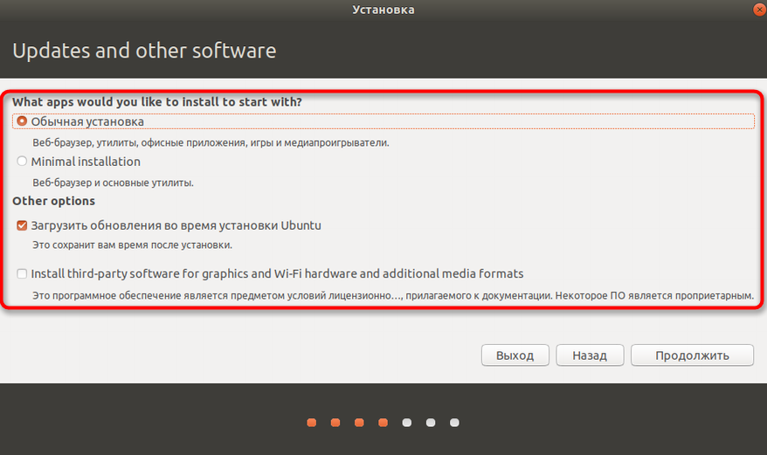
Linux-ի տեղակայում
Բուն բեռնում
7/12
Հաջորդը ընտրում ենք տեղադրման տեսակը:
Կարող ենք ընտրել և սովորական տեղադրում
և մինիմալ այսինք մենք կարողենք մեզ սահմանափակել ծրագրաշարեից:
և կզրկվեք խաղերից և
վիդեոփլայերից

Slide 29
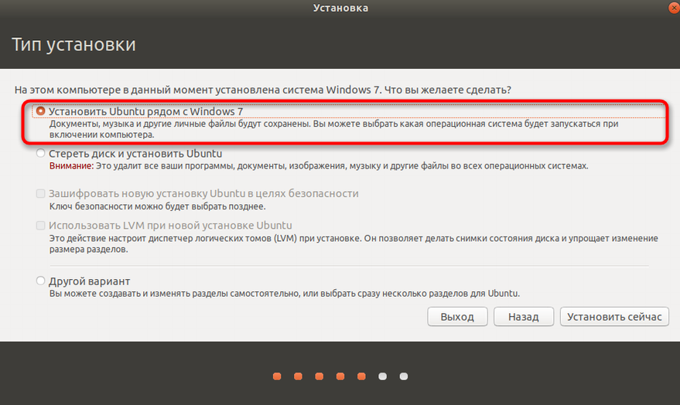
Linux-ի տեղակայում
Բուն բեռնում
8/12
Հիմա ամենակարևոր փուլն է: Երկրորդ պատուհանը «Տեղադրման տեսակը» պատասխանատու է սկավառակի ընտրության համար: Եթե ձեր համակարգչում առկա է Windows 7 այն ավտոմատ կերպով կբացահայտվի, ինչը նշանակում է, որ կհայտնվի «Տեղադրեք Ubuntu-ն Windows 7-ի կողքին» տարբերակը:
Եթե ուզում եք մաքրեք դիսկը և տեղադրել այնտեղ ուբունտուն ընտրեք երկրորդը,իսկ եթե ուզում եք
Կիսել դիսկը ձեր ուզածով ընտրեք Другой вариант:

Slide 30
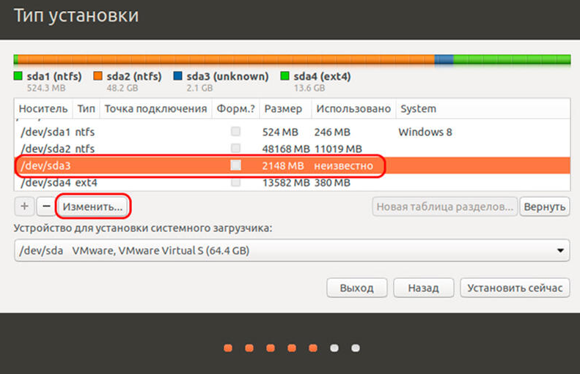
Linux-ի տեղակայում
Դիսկերի կիսում
1/5
Բուն բեռնում
9/12
Եթե դու նշելեք Другой вариант
և ուզում եք լինուքսը տեղադրեք այն
Դիսկի վրա որը դատարկ չէ և
Չէք ցանկանում ջնջել այդ դիսկւոմ
Առկա ֆայլերը ուրեմն ՝`
Այդ դեպքում պետք է
Կիսել դիսկը այնպես ,որ
Մեզ տրամադրի ազատ տեղ
Դիսկի վրա և մենք այնտեղ
Տեղադրենք լինուքսը:
Այսպիսով պետք է նշել տվյալ դիսկը
և սեխմել ներքևի ձախ հատվածում
գտնվող ՝
կոճակը որպեսզի
կիսենք դիսկը:

Slide 31
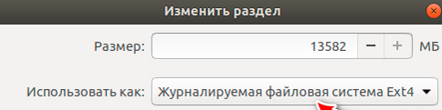
Linux-ի տեղակայում
Դիսկերի կիսում
2/5
Բուն բեռնում
9/12
Կոճակը սեխմելուց հետու կբացվի պատուհան որտեղ
Առաջի տողում պետք է ներմուծենք այն թիվը
Թե որքան MB ենք ուզում մնա Դիսկին :Հաջորդ
Տողում ընտրում են
Ֆայլային համակարգի տեսակը այս դեպքում
Ext4:Չապսը ընտելուց
Հետո սեղմում ենք ok

Slide 32
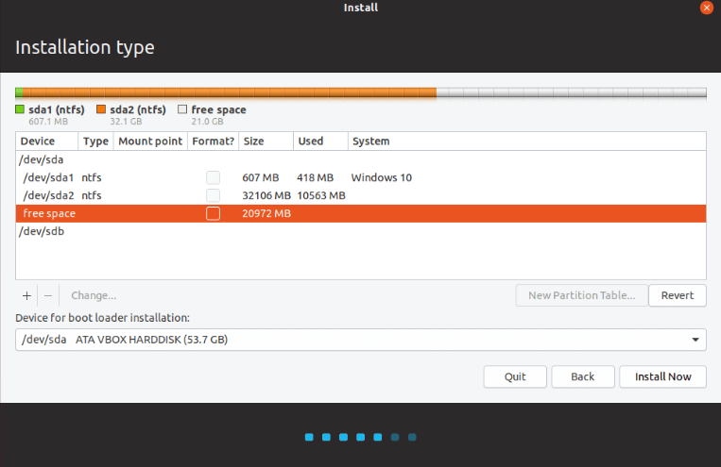
Linux-ի տեղակայում
Դիսկերի կիսում
3/5
Բուն բեռնում
9/12
Հաջորդիվ ընդրում ենք այդ ազատ տեղը և սեղմում ներքևի ձախ կողմում գտնվող + նշանի վրա որպեսզի նրա վրա ավելացնենք partition- ԵՎ նորից կիսենք քանի որ նաև
Բացի root –ից մենք
Պետք է ավելացնենք
/home partition- մեր
Որպեսզի մեր ֆայլերը պահենք այդեղ :
Ok կոճակը սեխմելուց հետո մեզ տրամադրեց ազատ տեղ
(free space)

Slide 33
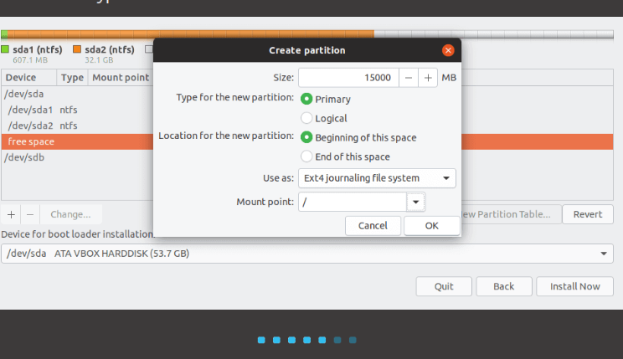
Linux-ի տեղակայում
Դիսկերի կիսում
4/5
Բուն բեռնում
9/12
+ նշանը սեղմելուց հետո բացվում է պատուհան որտեղ պետք է ընտրել
Նոր partition-ի պառամենտները:
Առաջի տողում գրում ենք այն թիվը թե որքան MB պետք Է մնա
Այս partition-ին
Երկրորդ տողում ընտրումենք տեսակը և ընտրում ենք Logical:Մյուս տողում
Ընտրում ենք Ext4
Ֆայլային համակարգը
և վերջում mount point-ը
Ընտրում ենք / (root)
Քանի որ այս partition-ի
Վրա պետք է լինեն մեր բոլոր system-ի ֆայլերը
և վերջում սեխմում ենք ok:

Slide 34
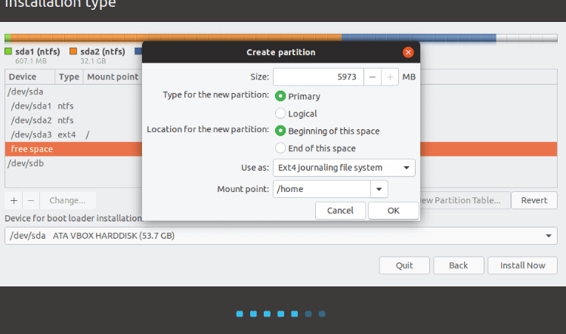
Linux-ի տեղակայում
Դիսկերի կիսում
5/5
Բուն բեռնում
9/12
Ok սեխմելուց հետո առաջանում է նոր partiton,
Բայց մենք ունենք նորից ազատ տեղ (free space),
Որի վրա պետք է պատրաստենք /home partition:
Նշում ենք free space-ը և սեղմում + նշանի վրա որպեսզի ավելացնենք partition:Սեղմելուց հետո բացված պատուհանում
Տրված դաշտերը թողնում ենք նույնը և միյայն Mount point-ը ընտրում ենք /home
Որպեսզի այս partition-ը
Լինի /home:
Եվ Վերջ սեխմումենք ok
Այնուհետև instal Now:

Slide 35
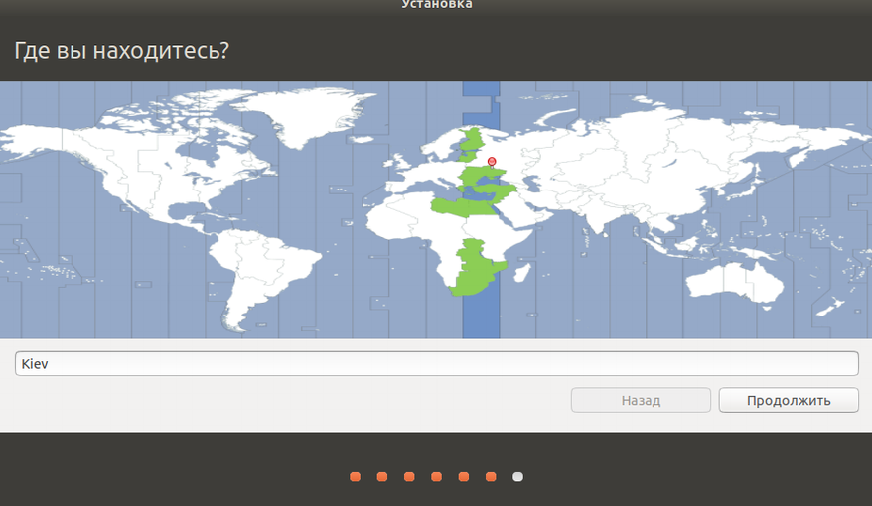
Linux-ի տեղակայում
Բուն բեռնում
10/12
Նշեք քարտեզին ձեր գտնվելու վայրը , կամ գրեք այն ներքևի տողում, ժամային գոտին պահպանվելու համար:

Slide 36
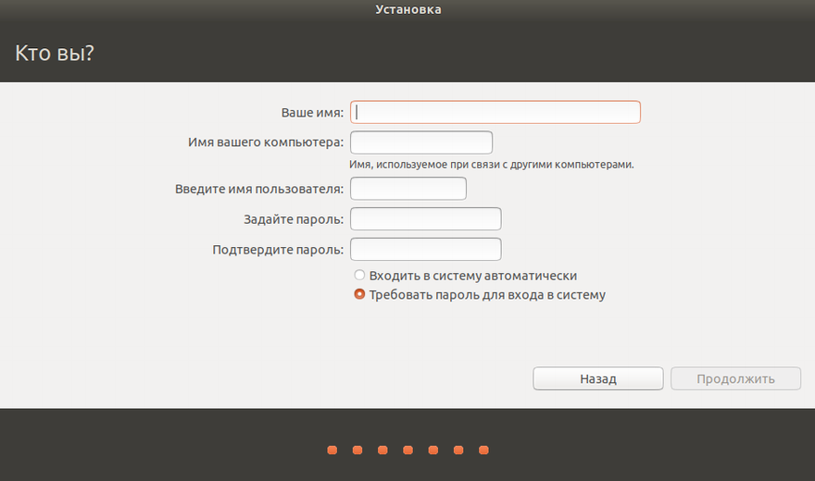
Linux-ի տեղակայում
Բուն բեռնում
11/12
Վերջին քայլը կլինի նոր օգտվող ստեղծել: Հենց նա է, ով ավտոմատ կերպով կավելացվի sodo խմբին և հետագայում կստանա հաշիվներ ստեղծելու և դրանք կառավարելու բոլոր իրավունքները:
Առաջի տողում ներմուծել Անունը
Երկրորդ տողում ներմուծել Համակարգչի անունը:
Երրորդ տողում ներմուծել
Օգտանունը
Չորրորդ տողում ՝ գախտնաբառը
Մյուս տողում կրկնեք այն
և վերջին հարցումն ,եթե նշեք
Առաջինը գախտնաբառը պարտադիր չի լինի քանի որ այն ավտոմատ կմտնի հաշիվ:Իսկ եթե նշելեք 2-րդը ապա ձեզանից անպայման գաղտաբառ կպահանջի:

Slide 37
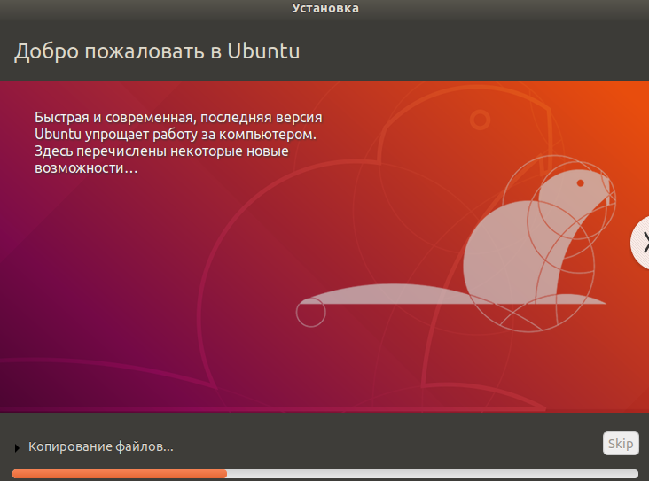
Linux-ի տեղակայում
Բուն բեռնման
ավարտ
12/12
Սա վերջի քայլն է բեռնման քանի որ այս քայլում տեղի
Է ունենում բեռնումը

Slide 38
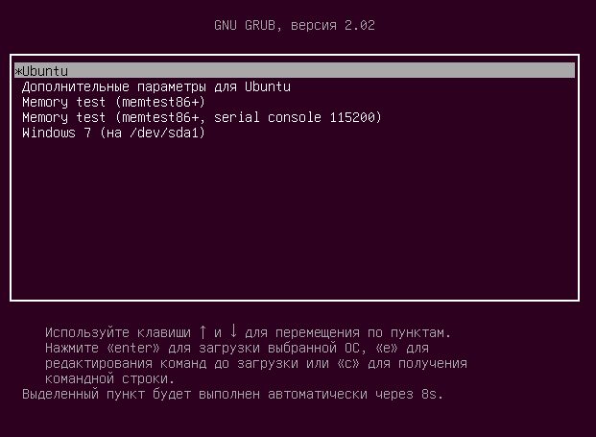
Տեղակայման ավարտ
Տեղակայման ավարտից հետո Համակարգիչը ավտոմատ վերագործարգվում է և դրանից հետո
Բացվում է GRUP-ի պատուհանը
Որը ցույց է տալիս առաջի տողում Ubuntu-ն և վերջի տողում windows-ը
և որոշ վարկյան անց միանում է լինուքսը քանի որ GRUP ի պարամենտրերում լինուքսը գտնվում է համար 1-ին ում

Slide 39

Ինչ է GNU GRUP-ը 1/2
GRUB- ը (անգլերեն GRand Unified Bootloader) գործառնական համակարգի բեռնիչ է GNU նախագծից: GRUB- ը թույլ է տալիս օգտվողին տեղադրել բազմաթիվ գործառնական համակարգեր և ընտրել այն մեկը, երբ համակարգիչը միացված է:
GRUB- ը Multiboot- ի համապատասխան բեռնիչ սարքի հղման իրականացումն է և կարող է գործարկել ցանկացած համատեղելի գործառնական համակարգ: Դրանց թվում `Linux, FreeBSD, Solaris և շատ ուրիշներ: Բացի այդ, GRUB- ը կարող է շղթայով կառավարել մեկ այլ բեռնիչ, որը թույլ է տալիս այն գործարկել Windows (NTLDR կամ bootmgr բեռնիչ), MS-DOS, OS / 2 և այլ համակարգեր:

Slide 40
Ինչ է GNU GRUP-ը 2/2
GRUB- ը կազմաձևելուց հետո օգտվողը համակարգիչը միացնելիս տեսնում է իր համակարգչում տեղադրված գործառնական համակարգերի ցուցակը, որոնք կարող են բեռնվել ՝ ընտրելով համապատասխանը և սեղմելով Enter:
GRUB- ը թույլ է տալիս օգտվողին գործարկման ժամանակ կամայական պարամետրեր սահմանել և դրանք փոխանցել Multiboot համատեղելի ՕՀ-ի միջուկին `հետագա մշակման համար:
GRUB- ը Linux աշխարհում ամենատարածված բեռնիչն է և հիմնական բաշխումների մեծ մասի համար լռելյայն բեռնիչ է:

Slide 41
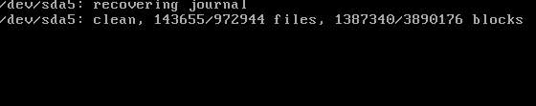
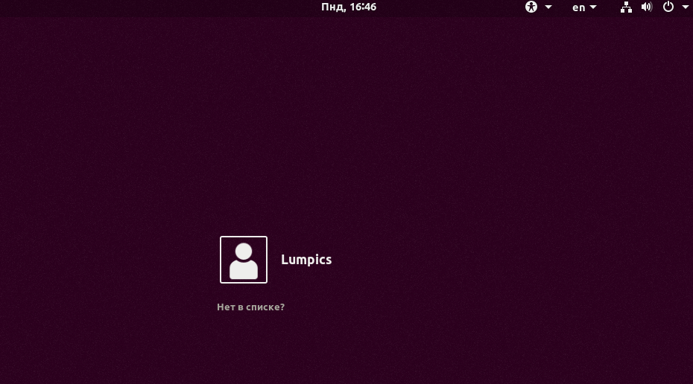
Լինուքսի գործարկում
Ubuntu-ն ընտրելուց հետո գնում է բաշխման ստանդարտ ներբեռնումը
Որը կտևի մի քանի վայրկյան:
ԵՎ ահա մի քանի վարկյան հետո այն կմիանա
User-ի
Վրա սեխմելուց և գախտնաբառը գրելուց հետո կբացվի աշխատնքային սեղանը:

Slide 42
Ի՞նչ է Ubuntu-ն
?
2/1
«Ուբո՛ւնտու»)ազատ ծրագրավորման կոդով գրված օպերացիոն համակարգ է՝ հովանավորված Կանոնիկալ ընկերության կողմից։ Այն Լինուքսի վրա հիմնված բաշխում է (distributive), որը օգտագործում է ԳՆՕՄ աշխատանքային միջավայրը։ Լայն տարածում է գտել հեշտության, գործածելիության և սկսնակ օգտագործողների համար հարմարավետության շնորհիվ։ Զգալիորեն նպաստել է Լինուքսի որպես տնային կամ աշխատանքային համակարգչի օպերացիոն համակարգի համբավի տարածմանը։ Canonical ընկերությունը հաղորդում է, որ այս համակարգն օգտագործում են մոտ 20 միլիոն օգտվող որը նրան դարձնում է Լինուքսի ամենատարածված դիստրիբուտիվը։ Ուբունտուի հանրաճանաչությունը աճում է օրըստօրե։ 2013 թ․ Չինաստանն ընտրել է Ուբունտուն երկրի հիմնական օպերացիոն համակարգ (դրա համար հրապարակվել է հատուկ տարբերակ՝ Ubuntu Kylin)։

Slide 43
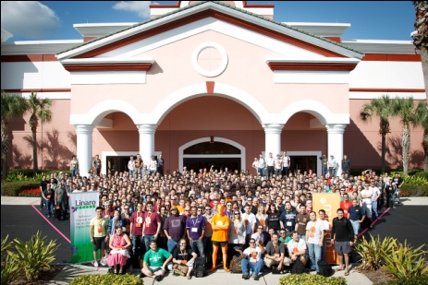
Ի՞նչ է Ubuntu-ն
?
2/2
Ըստ հիմնական պլանի՝ ամեն նոր տարբերակը լույս է տեսնում կես տարին մեկ, որոնց անվտանգության թարմացումներով ապահովում են մեկուկես տարի, իսկ LTS տարբերակները՝ երկու տարին մեկ։ Դրանք ապահովվում են 5 տարի։ Սկսած 12․04 տարբերակից ապահովումն իրականացվում է անկախ համակարգի տեսակից (հնում սերվերային տարբերակներն ապահովվում էին 5 տարի, իսկ հասարակ տարբերակները՝ 3)Ուբունտուն տարածվում է սերվերային և հասարակ սկզբնադիր ծրագրերով հանդերձ։ Դրանք տեղադրվում են անհատական համակարգիչների վրա Live CD-ի, Live USB-ի միջոցով։ Դելլ ընկերությունը Ուբունտուն նախատեղադրում էր իր ծնկադիր և սեղանադիր համակարգիչների վրա։ Այժմ Ուբունտուի ամենավերջին տարբերակը 20.04-ն է։

